Slide 1
Gwir Gost Tybaco: O’r Maes i’r Mwg
Mae'r gweithgaredd hwn yn cysylltu â'r Banciau Gwybodaeth canlynol:
Deall tybaco a nicotin – beth yw'r sylweddau hyn a sut maen nhw'n gweithio
Yr effaith gymdeithasol ac amgylcheddol
Deddfau, rheoliadau a dylanwad y diwydiant
Rhoi'r gorau iddi, cymorth a hybu iechyd
Mae'r gweithgaredd hwn yn cefnogi dysgwyr i ddod yn gyfarwydd â'r ffeithiau am y diwydiant tybaco a sut mae'n effeithio ar yr amgylchedd, cynhyrchwyr, y cyhoedd a'r GIG.
Disgrifiadau Dysgu Iechyd a Lles posibl: Mae’r ffordd rydym yn gwneud penderfyniadau yn effeithio ar ansawdd ein bywydau ni a bywydau eraill.
Cam cynnydd 1 Rwyf wedi datblygu ymwybyddiaeth y gall fy mhenderfyniadau effeithio arnaf i ac ar eraill. | Cam cynnydd 2 Rwy’n gallu adnabod y gall fy mhenderfyniadau effeithio arnaf i ac ar eraill, nawr ac yn y dyfodol. | Cam cynnydd 3 Rwy’n gallu adnabod y bydd rhai penderfyniadau rwy’n eu gwneud yn cael effaith hirdymor ar fy mywyd ac ar fywydau pobl eraill. | Cam cynnydd 4 Rwy’n gallu ystyried ffactorau perthnasol a goblygiadau wrth wneud penderfyniadau yn unigol ac ar y cyd. | Cam cynnydd 5 Rwy’n gallu gwerthuso ffactorau a goblygiadau, gan gynnwys risg, mewn ffordd feirniadol wrth wneud penderfyniadau yn unigol ac ar y cyd.
Iechyd Cyhoeddus Cymru

Slide 2
Cyflwyniad
Mae'r gweithgaredd hwn yn edrych y tu hwnt i ysmygu fel dewis personol ac yn archwilio effaith ehangach tybaco, o sut mae'n cael ei dyfu i'r hyn sy'n digwydd ar ôl iddo gael ei ddefnyddio.
Byddwch yn archwilio sut mae tybaco yn effeithio ar bobl, cymunedau, yr amgylchedd a gwasanaethau cyhoeddus, yng Nghymru ac o gwmpas y byd.
Drwy drafod ffeithiau a datganiadau gwahanol, byddwch yn cael eich annog i feddwl yn feirniadol am gostau cymdeithasol, amgylcheddol ac economaidd defnyddio tybaco a phwy sy'n talu'r pris.
Iechyd Cyhoeddus Cymru

Slide 3
Gwir Gost Tybaco: O’r Maes i’r Mwg
Nid yw defnyddio tybaco yn creu niwed i ysmygwyr unigol yn unig -mae’n cael effeithiau pellgyrhaeddol ar deuluoedd, cymunedau, yr amgylchedd a'r economi.
​
Mae'r effaith yn dechrau gyda sut mae tybaco yn cael ei dyfu, sy'n aml yn cynnwys datgoedwigo, defnyddio plaladdwyr ac amodau llafur gwael dramor. Mae yna’n parhau gyda'r gwastraff mae’n ei greu, gan gynnwys bonion sigaréts sy'n llygru strydoedd, afonydd ac ardaloedd arfordirol.
Yng Nghymru, mae lleihau'r defnydd o dybaco yn cyfrannu at aer glanach, cymunedau iachach, llai o anghydraddoldebau iechyd ac amgylchedd mwy cynaliadwy, gan gefnogi nodau cenedlaethol o dan Ddeddf Llesiant Cenedlaethau'r Dyfodol (Cymru) 2015.
Iechyd Cyhoeddus Cymru

Slide 4

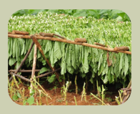
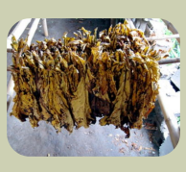
Amaethyddiaeth a Ffermio
Gallai 10-20 miliwn o bobl gael eu bwydo pe byddai cnydau bwyd yn cael eu tyfu yn lle planhigion tybaco.
Mae tua 600 miliwn o goed yn cael eu torri i lawr bob blwyddyn er mwyn cynhyrchu tybaco
Mae plant mor ifanc â 10 oed yn cael eu hanfon i weithio ar ffermydd tybaco
Gall plant a gweithwyr ar ffermydd tybaco fynd yn sâl gyda salwch tybaco gwyrdd oherwydd bod nicotin yn cael ei amsugno trwy eu dwylo
Mae un cae maint cae pêl-droed mawr yn tyfu digon o dybaco i wneud miliwn o sigaréts
Iechyd Cyhoeddus Cymru

Slide 5

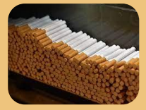
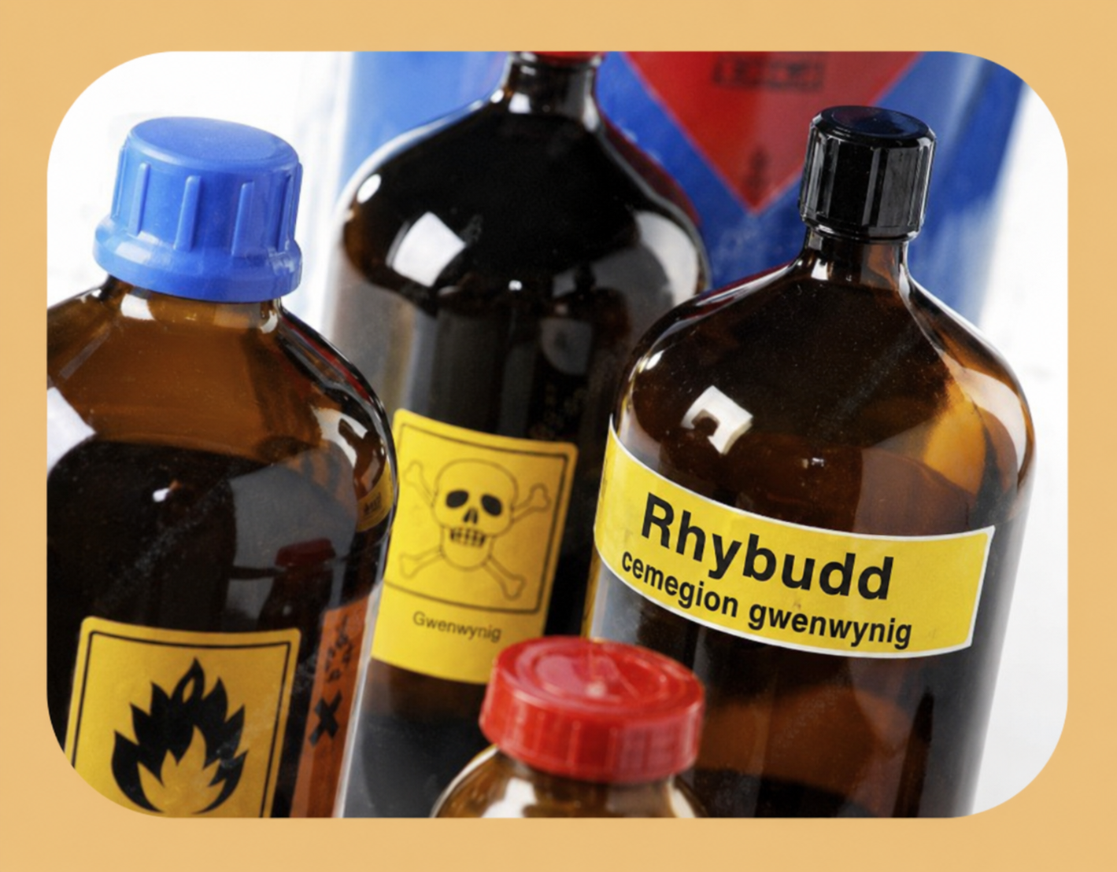
Cynhyrchu Sigaréts
Mae plastig mewn hidlwyr sigaréts yn cymryd 12-15 mlynedd i brydu
Mae un cwmni tybaco yn cynhyrchu 700 biliwn o sigaréts ledled y byd bob blwyddyn
Mae peiriannau a ddefnyddir i wneud sigaréts yn defnyddio pedair milltir o bapur mewn awr
Mae mwy na 7,000 o gemegau mewn mwg sigaréts
Mae dros 70 o gemegau sy'n achosi canser mewn sigarét
Iechyd Cyhoeddus Cymru

Slide 6
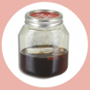

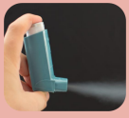
Ysmygwyr
Mae pobl sy’n ysmygu 20 sigarét y dydd yn gwario dros £5,000 y flwyddyn ar sigaréts
Mae ysmygu yn lladd 210 o bobl y dydd yn y DU, yr un nifer â damwain awyren fach
O fewn 20 munud i roi'r gorau iddi, mae pwysedd gwaed a chyfradd y galon yn ôl i’r arfer
Mae ysgyfaint
pobl sy’n ysmygu 20 sigarét y dydd yn casglu tua mwg llawn tar bob blwyddyn
Mae 11.4% o oedolion yng Nghymru yn ysmygu (2024)
Mae pobl nad ydynt yn ysmygu yn llai tebygol o ddatblygu asthma ac o ddioddef o byliau asthma
Mae rhai plant yng Nghymru yn rhoi cynnig ar eu sigarét gyntaf mor ifanc â 12 oed.
Iechyd Cyhoeddus Cymru

Slide 7



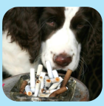
Ffeithiau am Ysmygu
Mae 3% o bobl ifanc yng Nghymru rhwng 11 ac 16 oed yn ysmygu o leiaf unwaith yr wythnos
Mae tua 3,800 o bobl yn marw yng Nghymru bob blwyddyn o salwch sy'n gysylltiedig ag ysmygu
Mae Helpa Fi i Stopio yn wasanaeth GIG am ddim a all helpu ysmygwyr i roi'r gorau iddi
Gall meddygon, fferyllfeydd, nyrsys ysgol, ffrindiau a theulu helpu pobl i roi'r gorau i ysmygu
Rydych chi 3 gwaith yn fwy tebygol o ysmygu os yw'ch rhieni'n gwneud hynny
Mae ysmygu sigaréts wedi'u rholio yr un mor niweidiol â sigaréts - maent ill dau yn cynnwys yr un cemegau
Mae anifeiliaid anwes sy'n byw gydag ysmygwyr ddwywaith yn fwy tebygol o ddatblygu canser
Iechyd Cyhoeddus Cymru

Slide 8
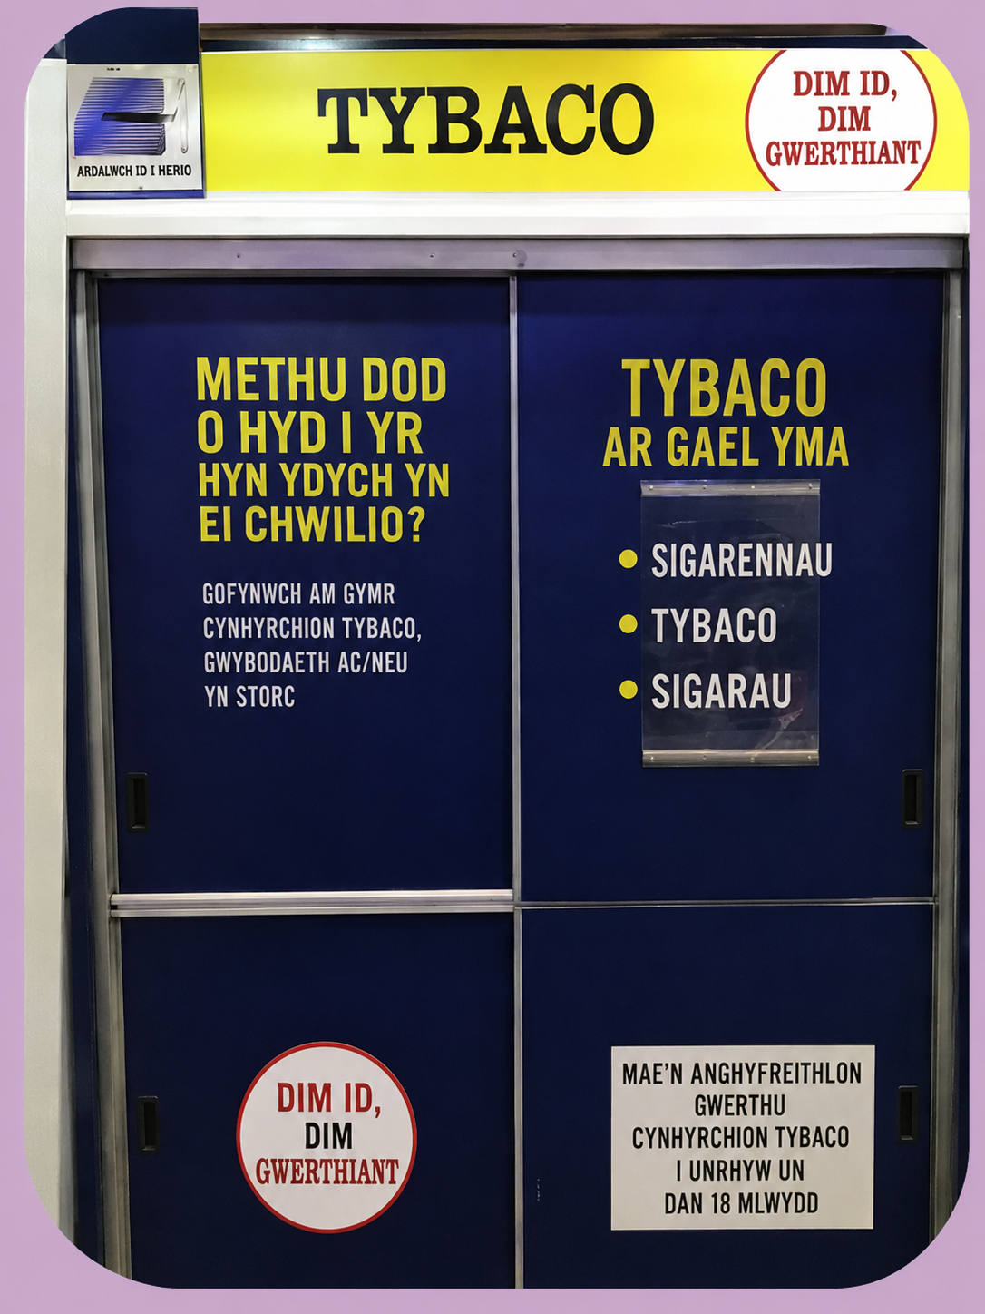
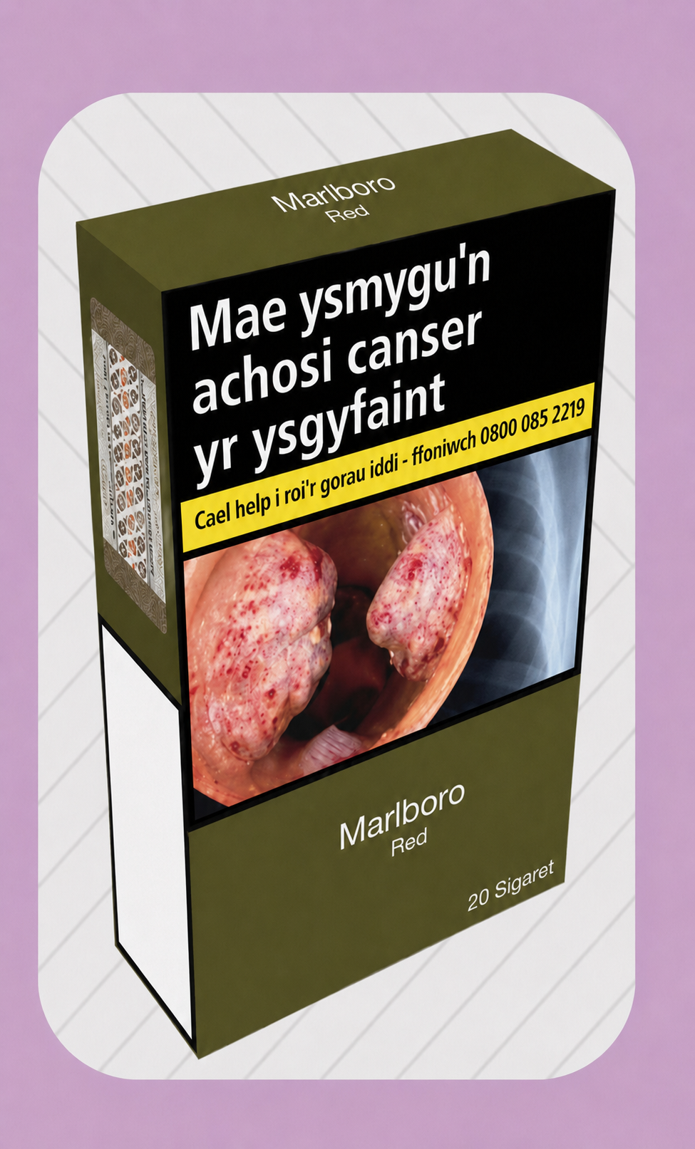
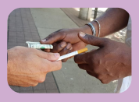

Y Manwerthwr
Yn ôl ymchwil, mae gweld cynhyrchion tybaco yn cael eu harddangos mewn siopau yn annog pobl ifanc i ysmygu
Rhaid i bob siop sy'n gwerthu sigaréts arddangos hysbysiad yn nodi'r oedran cyfreithiol i brynu cynhyrchion tybaco
Ers 2015, mae'n rhaid i siopau sicrhau nad yw cynhyrchion tybaco gan gynnwys sigaréts yn cael eu harddangos
Gall unrhyw un sy'n gwerthu sigaréts i rai dan 18 oed gael dirwy o £2,500
Rhaid gwerthu sigaréts yn eu pecynnu gwreiddiol - mae gwerthu sigaréts unigol yn anghyfreithlon
Iechyd Cyhoeddus Cymru

Slide 9
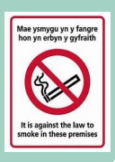
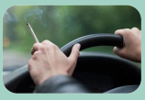
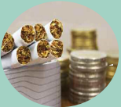
Treth a'r Gyfraith
Mae'r llywodraeth yn casglu tua £12 biliwn y flwyddyn mewn treth o werthu cynhyrchion tybaco
Yn 2021 cafodd ysmygu ei wahardd mewn rhai mannau awyr agored fel gerllaw ysbytai, ysgolion a meysydd chwarae
Ers 2015 mae wedi bod yn anghyfreithlon ysmygu mewn car sy'n cludo unrhyw un o dan 18 oed
Mae llywodraeth y DU yn gwario tua £87 miliwn bob blwyddyn i helpu pobl i roi'r gorau i ysmygu
Yng Nghymru mae ysmygwyr yn costio £386 miliwn y flwyddyn i'r GIG o ganlyniad i drin clefydau
Cafodd ysmygu ei wahardd mewn mannau cyhoeddus caeedig neu led-gaeedig yng Nghymru yn 2007
Iechyd Cyhoeddus Cymru

Slide 10
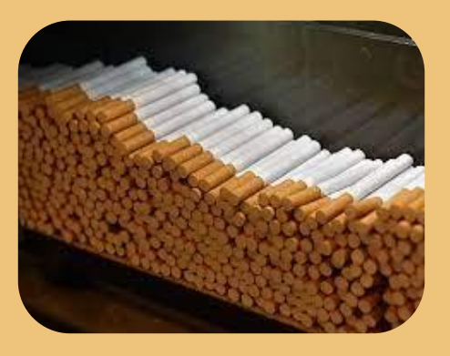
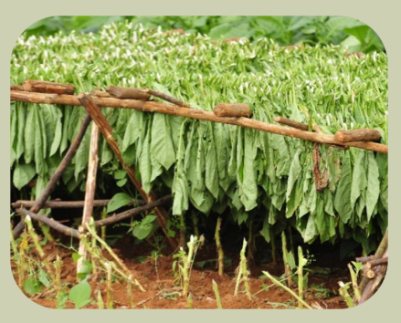
Cyflenwad
Mae miliwn o sigaréts anghyfreithlon yn cael eu hysmygu yng Nghymru bob dydd
Brasil yw'r allforiwr mwyaf o ddail tybaco a ddefnyddir i wneud sigaréts
Cafodd 1.6 miliwn o sigaréts anghyfreithlon eu canfod mewn un cyrch gan Heddlu Gogledd Cymru
Efallai bod rhai o'r bobl sy'n ymwneud â gwerthu tybaco anghyfreithlon hefyd yn cyflawni troseddau eraill mwy difrifol
Mae tybaco anghyfreithlon yn aml yn cael ei werthu mewn gwerthiannau cist car, o gartrefi pobl, o faniau hufen iâ ac mewn rhai siopau cornel
Yr Unol Daleithiau yw'r allforiwr mwyaf o sigaréts wedi'u gweithgynhyrchu
Yn y DU y mae dau o'r cwmnïau tybaco mwyaf yn y byd
Iechyd Cyhoeddus Cymru

Slide 11
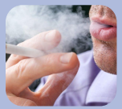
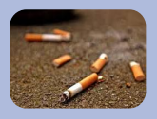
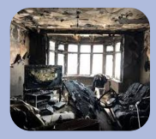
Yn y gymuned
Gall anadlu mwg pobl eraill fod yn niweidiol i'n hiechyd - gelwir hyn yn ysmygu ail-law neu ysmygu goddefol
Gall mwg o un sigarét aros mewn ystafell am hyd at 5 awr
Mae pobl sy’n ysmygu 20 sigarét y dydd yn gyfrifol am 7,300 o fonion sigaréts y flwyddyn
Bonion sigaréts yw 70%-90% o sbwriel stryd a nhw yw'r eitem fwyaf cyffredin sy’n cael ei thaflu yn y byd
Ysmygu yw un o brif achosion tanau yn y cartref
Mae bron i hanner plant y byd yn byw mewn cartref gydag ysmygwr
Iechyd Cyhoeddus Cymru

Slide 12
Awgrymiadau dysgu posibl pellach
Ymchwiliad i'r Effaith Amgylcheddol (Ffocws Cymru): Defnyddiwch ddata Cadwch Gymru'n Daclus a Cyfoeth Naturiol Cymru
Ymchwil y dysgwyr:
Sbwriel sigaréts yng nghymunedau Cymru
Bonion sigaréts yn llygru arfordir Cymru
Sut mae ysmygu'n cysylltu â newid hinsawdd (datgoedwigo, gweithgynhyrchu, gwastraff)
O’r Maes i’r Mwg - Gweithgaredd y Gadwyn Gyflenwi
Mae dysgwyr yn cynllunio taith tybaco:
Fferm → Ffatri → Trafnidiaeth → Manwerthu → Defnyddiwr → Gwastraff
Ac yn nodi:
Niwed amgylcheddol
Materion hawliau gweithwyr
Effeithiau economaidd
Canlyniadau iechyd
Dadl Masnach Foesegol
A ddylai'r DU wahardd mewnforion tybaco sy'n cael ei dyfu gan ddefnyddio llafur plant?
A yw cwmnïau tybaco yn gyfrifol am ddifrod amgylcheddol?
A ddylid gwahardd hidlwyr sigaréts oherwydd gwastraff plastig?
Iechyd Cyhoeddus Cymru

Slide 13
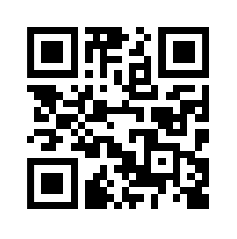
Gellir cael cyngor a chymorth yma:
Gwasanaethau Nyrsio Ysgol: Pan fo sesiynau galw heibio ar gael yn eich ysgol, mae nyrsys ysgol yn gallu rhoi cyngor a chymorth i ddysgwyr.
Helpa Fi i Stopio: Gall ysmygwyr a defnyddwyr fepiau sydd am roi'r gorau iddi gael cyngor dwyieithog arbenigol am ddim gan y GIG. Ffoniwch 0800 085 2219, tecstiwch HMQ i 80818 neu ewch i Hafan - Helpa Fi i Stopio
DAN 24/7: Llinell gymorth ddwyieithog am ddim i unrhyw un yng Nghymru sydd eisiau rhagor o wybodaeth a/neu gymorth yn ymwneud â chyffuriau ac/neu alcohol. Ffoniwch 0808 808 2234, tecstiwch DAN i 81066 neu ewch i DAN 247 – Llinnell Gymorth Cyffuriau ac Alcohol Cymru
Iechyd Cyhoeddus Cymru

